Slide 1
Projet Logimage ESP Dakar Janvier 2019 Alain Faye

Slide 2
Problématique
On avait une image constituée de pixels noirs et blancs. Mais, elle s’est effacée.
On sait juste combien il y avait de blocs de pixels noirs par ligne et par colonne et leur longueur.
Il faut à partir de ces informations reconstituer l’image.

Slide 3
Où placer les blocs ?
1
1
0
1
1
1
1
1
1 bloc de longueur 1
1
1 bloc de longueur 1
1
1
2
1 bloc de longueur 2
0 bloc
1 bloc de longueur 1
2 blocs de longueur 1
1 bloc de longueur 1
2 blocs de longueur 1

Slide 4
Solution
1
1
0
1
1
1
1
1
1
1
1
2

Slide 5
Comment calculer la solution ?
Programme linéaire en variables 0-1
Solveur glpk
Langage de modélisation Mathprog

Slide 6
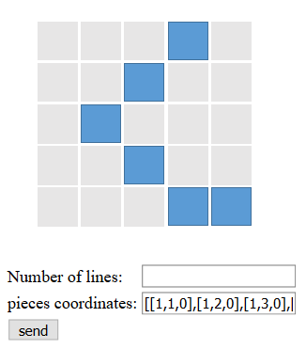
Le visualisateur de solution http://web4.ensiie.fr/~faye/ESP_Dakar/LOGIMAGE/Logimage.php
Rentrer la solution ici [[1,1,0],[1,2,0],[1,3,0],[1,4,1],[1,5,0],[2,1,0],[2,2,0],[2,3,1],[2,4,0],[2,5,0],[3,1,0],[3,2,1],[3,3,0],[3,4,0],[3,5,0],[4,1,0],[4,2,0],[4,3,1],[4,4,0],[4,5,0],[5,1,0],[5,2,0],[5,3,0],[5,4,1],[5,5,1]]

Slide 7
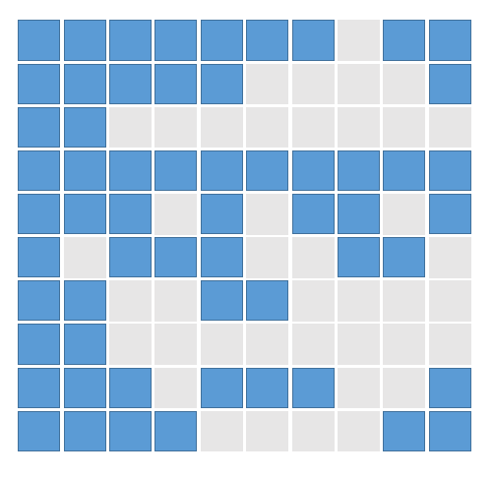
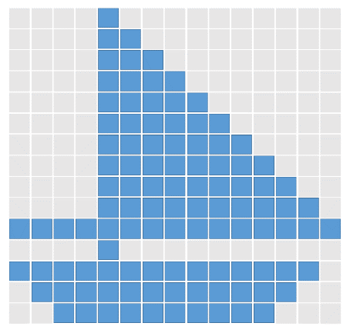
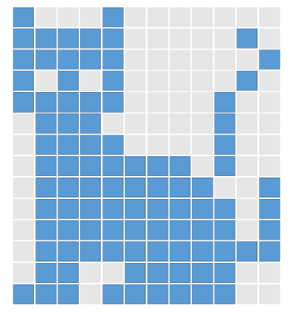
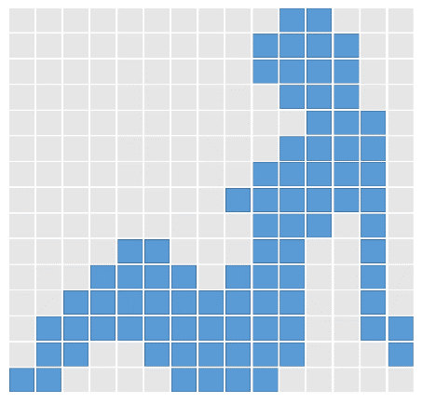
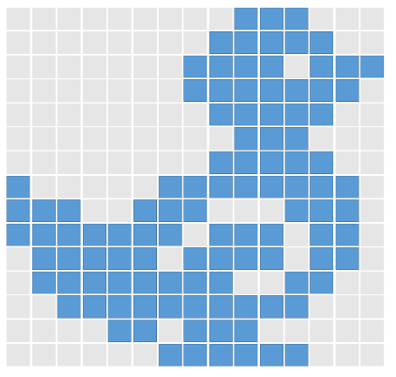
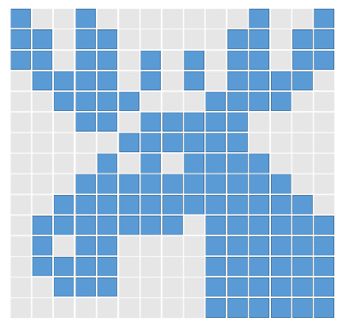
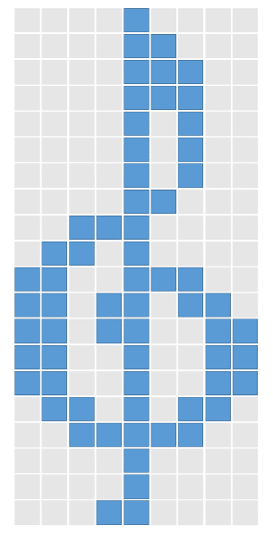
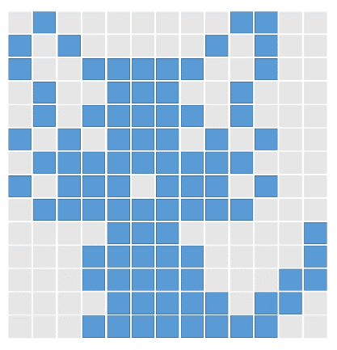
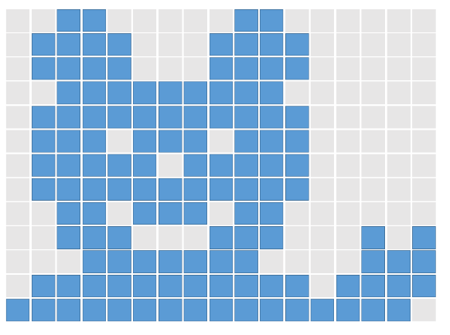
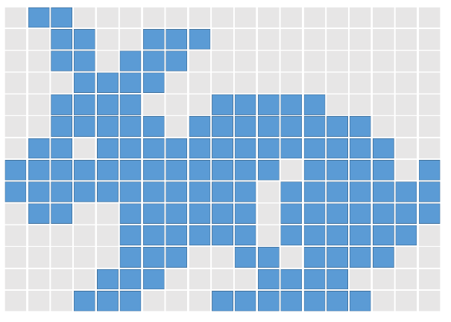
Quelques exemples d’images reconstituées

Slide 8
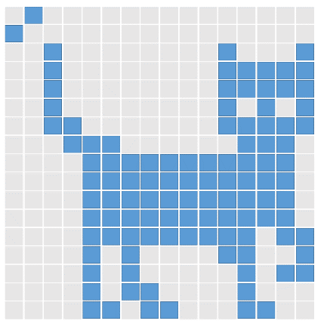
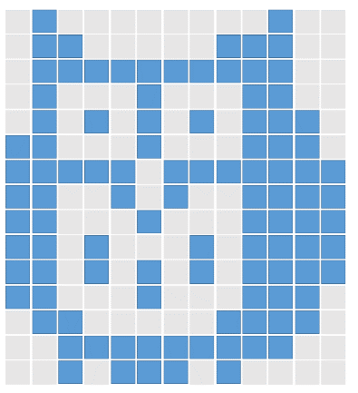
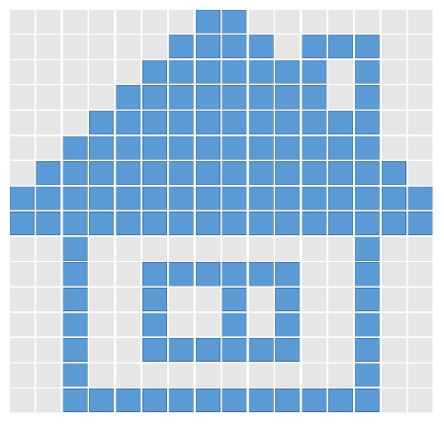
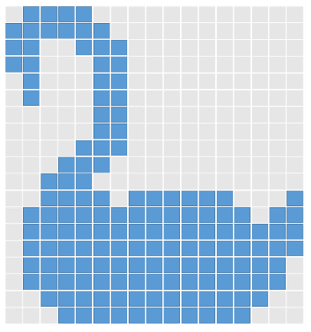
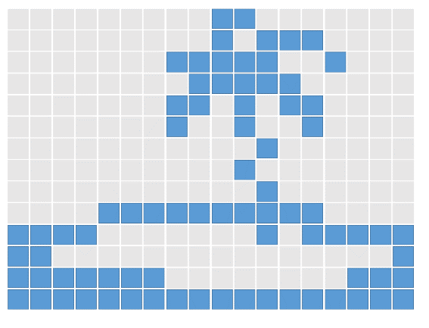
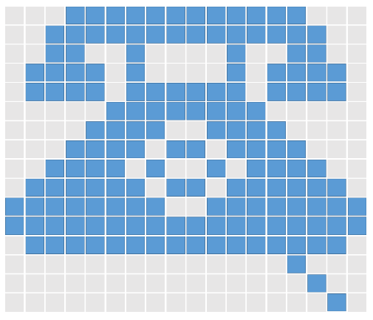
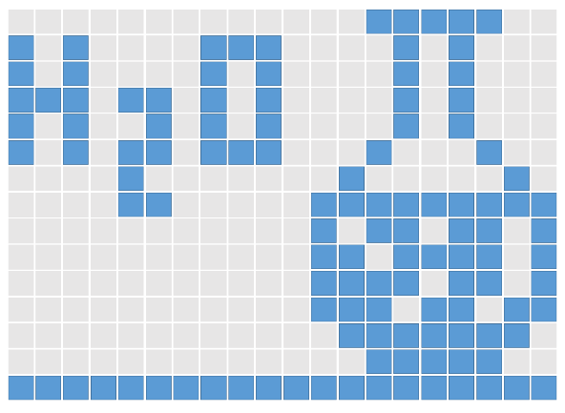
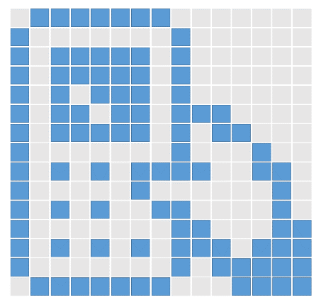
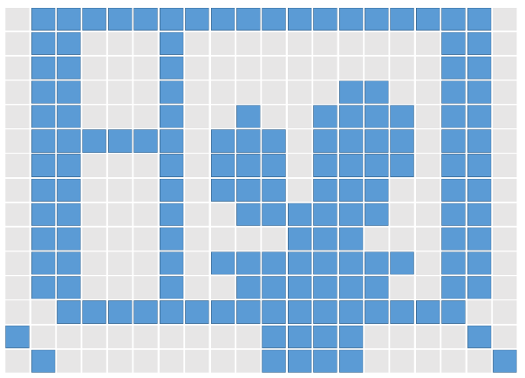
Et encore …

Slide 9
Décomposition du travail en étapes (1/3)
1ère étape : résoudre le cas avec un seul bloc par ligne et par colonne.
Exemple :

Slide 10
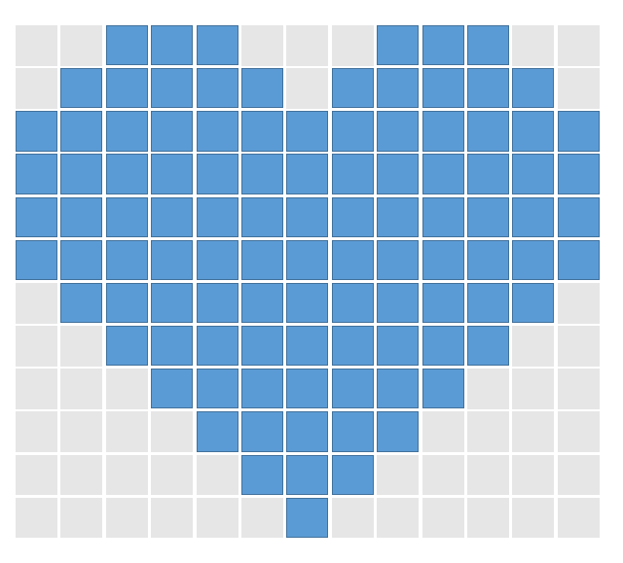
Décomposition du travail en étapes (2/3)
2ème étape : cas où les blocs d’une même ligne sont identiques (même longueur) et de même en colonne.
Exemple :

Slide 11
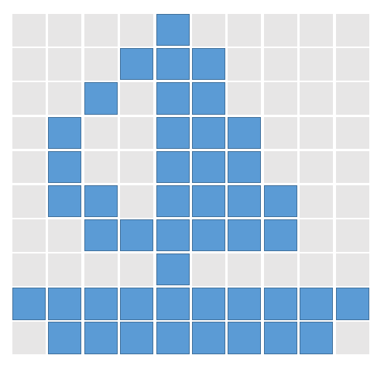
Décomposition du travail en étapes (3/3)
3ème étape : cas quelconque
Exemple :

Slide 12
Tests
Instances de différentes tailles m lignes et n colonnes
Logimage_data_mxn_nom.txt
Fichiers de données au format Mathprog
Disponibles sur http://web4.ensiie.fr/~faye/ESP_Dakar/LOGIMAGE/
Possibilité de créer ses propres instances
genere_data_dessin.py crée fichier de données au format MathProg

Slide 13
Exemple de fichier de données
param n_lign:=10; # nbre lignes de la grille
param n_col:=10; # nbre colonnes
param n_bloc_max:=3; # nbre max de blocs dans une ligne ou colonne
# nbre cases du bloc k (en col.) dans la ligne i
param bloc_lign: 1 2 3 :=
1 1 0 0
2 3 0 0
3 1 2 0
4 1 3 0
5 1 3 0
6 2 4 0
7 6 0 0
8 1 0 0
9 10 0 0
10 8 0 0
;
# nbre cases du bloc k (en col.) dans la colonne j
param bloc_col: 1 2 3 :=
1 1 0 0
2 3 2 0
3 1 2 2
4 1 1 2
5 10 0 0
6 6 2 0
7 4 2 0
8 2 2 0
9 2 0 0
10 1 0 0
;
Logimage_data_10x10_bateau

Slide 14
Outil pour générer ses propres instances
http://web4.ensiie.fr/~faye/ESP_Dakar/LOGIMAGE/
genere_data_dessin.py crée fichier de données au format MathProg
Entrée: test_genere.txt
nombre lignes nombre col. nombre max de blocs par ligne et col.
Pour chaque ligne taille des blocs
Pour chaque col. taille des blocs
Sortie: genere_test_glpk.txt
10 10 3
1
3
1 2
1 3
1 3
2 4
6
1
10
8
1
3 2
1 2 2
1 1 2
10
6 2
4 2
2 2
2
1
Exemple test_genere.txt

Slide 15
Travail à réaliser et restitution
Modéliser le problème par un programme linéaire en 0-1
Entrée-Paramètres : blocs et leur longueur par ligne et par colonne
Sortie-Résultats : placement des blocs dans chaque ligne et chaque colonne et position des pixels noirs dans la grille
Coder le modèle en MathProg et résolution avec glpk
Faire des tests sur les instances proposées et éventuellement d’autres instances
Rendu
Rapport contenant
Le modèle mathématique et les explications du modèle
Les résultats des tests : temps de calcul, images obtenues,…
Commentaires des résultats et conclusion
Le modèle en MathProg en annexe

Slide 16
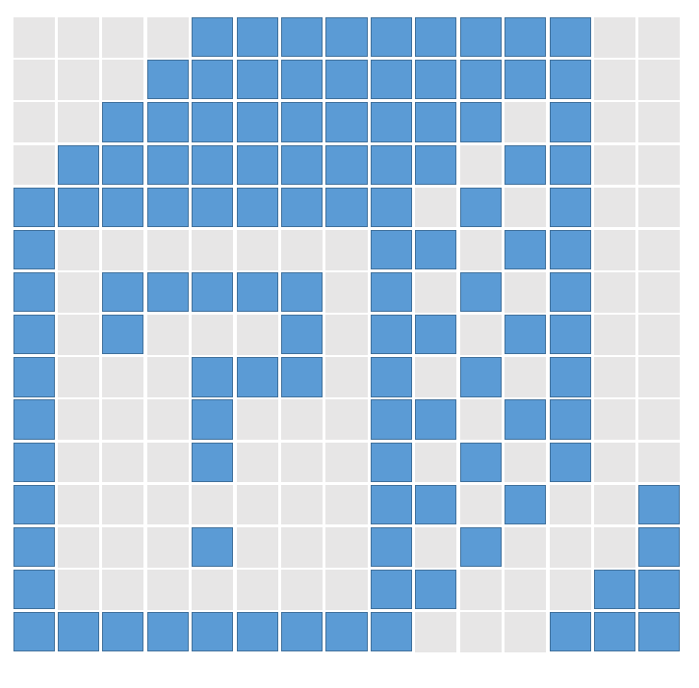
Amouléne béne question ?

Slide 17
Références
https://fr.goobix.com/jeux-en-ligne/nonograms/

